Slide 1
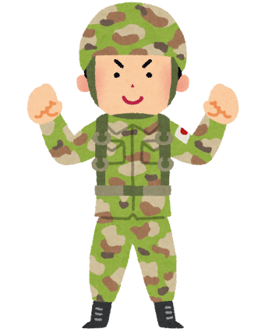
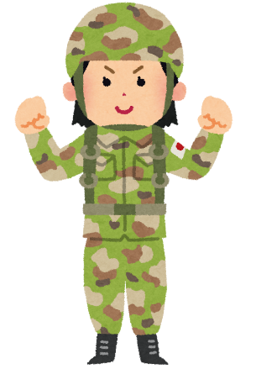
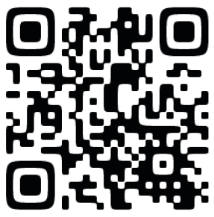
業界・職種セミナー
自衛隊の仕事
12/10(火) 12:15～12:50
会場：N124教室
◆講師：自衛隊埼玉地方協力本部 広報官 西正嗣 様
◆方法：対面（事前申込制）
◆内容：自衛隊のお仕事内容、競技との関わりについて、
採用試験の内容、教育や訓練について ・・・など
◆対象：全学科3年生・院1年生 ★1・2年生もOK★
ご参加をお待ちしております！
参加申し込み
右のQRコードから →
12/9(月)17時 締切
career@s.shobi-u.ac.jp

